Slide 1


СДС филиала «Копейский ВГСО» ФГУП «Военизированная
горноспасательная часть» МЧС России
ДОКЛАД
Практический опыт применения
искусственного интеллекта
Обзор разработанных программ, решение задач группы инженерного обеспечения
и проблемы, возникающие при решении инженерных задач с использованием ИИ
СДС / ГИО · САУ · АРМ дежурного ВГСЧ
Докладчик:
Командир взвода службы депрессионных съемок
филиала «Копейский ВГСО» ФГУП «ВГСЧ»
Ипатов Сергей Геннадьевич
22 сентября 2026

Slide 2
ПЛАН ВЫСТУПЛЕНИЯ
Содержание доклада
1. Предпосылки
2. Что такое ИИ-разработка
3. Обзор программ
Задачи ГИО, объём рутинной работы, ограничения штатных средств
Технология: постановка задачи на русском языке
Три работающих сервиса: СДС/ГИО, САУ, АРМ дежурного
4. Практические результаты
5. Проблемы и риски
6. Выводы и предложения
Экономия времени, снижение ошибок, тиражируемость
Галлюцинации, нормативка, верификация, ИБ, поддержка
Регламент применения ИИ, тиражирование опыта
СДС филиала «Копейский ВГСО» ФГУП «ВГСЧ» · Практический опыт применения ИИ
2

Slide 3
РАЗДЕЛ 1 · ПРЕДПОСЫЛКИ
Предпосылки: задачи группы инженерного обеспечения
Почему потребовались собственные инструменты
• Расчётная работа — расчёты СДС, депрессии, воздухораспределения, параметров средств защиты — объёмны, повторяемы, чувствительны к арифметическим ошибкам
• Графическая документация — схемы аварийных участков, планы ликвидации аварий — оформление вручную занимает часы на один документ
• Оперативный учёт — сведения о выездах, дислокации отделений, оснащении — разрозненные таблицы и бумажные журналы
• Единообразие — разные подразделения оформляют одни и те же документы по-разному
• Штатные средства — универсальное ПО не учитывает отраслевую специфику, а заказная разработка — это сроки и бюджет
Требовался инструмент, позволяющий инженеру-практику самому создавать прикладные программы без штата программистов.
СДС филиала «Копейский ВГСО» ФГУП «ВГСЧ» · Практический опыт применения ИИ
3

Slide 4
РАЗДЕЛ 2 · ПОДХОД
Подход: разработка прикладного ПО с помощью ИИ
Инженер формулирует задачу — ИИ пишет код
• Постановка задачи — техническое задание формулируется на обычном русском языке, как поручение исполнителю
• Генерация кода — ИИ создаёт веб-приложение: интерфейс, расчётное ядро, базу данных, экспорт документов
• Итерации — проверка результата инженером → замечания → доработка. Цикл занимает минуты, а не недели
• Публикация — готовый сервис размещается по адресу в сети и доступен с любого компьютера, планшета и телефона без установки
• Носитель компетенции — предметные знания горноспасателя, а не навыки программирования
3 сервиса в работе · 1–3 дня от идеи до прототипа · 0 привлечённых программистов · работает в браузере
СДС филиала «Копейский ВГСО» ФГУП «ВГСЧ» · Практический опыт применения ИИ
4

Slide 5
01
Обзор разработанных программ
Три действующих сервиса группы инженерного обеспечения
СДС филиала «Копейский ВГСО» ФГУП «ВГСЧ» · Практический опыт применения ИИ
5

Slide 6
ПРОГРАММА № 1 · giosds.ru
«СДС» — расчёты СДС и ГИО
Назначение: автоматизация инженерных расчётов по средствам дыхательной службы и инженерному обеспечению
• Расчётный модуль — типовые расчёты выполняются по заданным формулам с фиксированными коэффициентами, исключена арифметическая ошибка
• Единая методика — все подразделения считают по одному алгоритму, результат сопоставим и проверяем
• Готовый документ — результат сразу формируется в виде оформленного протокола расчёта
• Доступ с любого устройства — работает как приложение на телефоне (PWA), в том числе на выезде
• Скорость — расчёт, занимавший ранее до часа с калькулятором и таблицами, выполняется за минуты
Эффект: снижение трудозатрат на расчётную часть и исключение ошибок «человеческого фактора» в арифметике.
СДС филиала «Копейский ВГСО» ФГУП «ВГСЧ» · Практический опыт применения ИИ
6

Slide 7
ПРОГРАММА № 2 · avaria-schema.ru
«САУ» — схема аварийного участка
Назначение: автоматизированное оформление схем аварийного участка для горнодобывающих предприятий
Графический редактор
Условные обозначения
Формат А4
Построение схемы выработок мышью: узлы, ветви, направления вентиляционной струи
Встроенная библиотека знаков горноспасательной службы — единообразие документа
Схема сразу размещается на листе установленного формата, готова к подписи
Экспорт PDF и Excel
Скорость оформления
Тиражируемость
Документ выгружается для печати, вложения в акт и передачи на предприятие
Схема, которая чертилась вручную несколько часов, собирается за 15–20 минут
Готовые шаблоны участков переиспользуются при повторных выездах и учениях
Эффект: единый вид документации по всем подразделениям и кратное сокращение времени оформления.
СДС филиала «Копейский ВГСО» ФГУП «ВГСЧ» · Практический опыт применения ИИ
7

Slide 8
ПРОГРАММА № 3 · ситуационный мониторинг
«АРМ дежурного ВГСЧ»
Назначение: автоматизированное рабочее место дежурного — ситуационный мониторинг обстановки
• Единое окно дежурного — оперативная обстановка, дислокация отделений и состояние сил и средств на одном экране
• Учёт событий — регистрация вызовов и выездов с автоматическим формированием хронологии происшествия
• Сводки и отчётность — донесения и сводные формы формируются из уже введённых данных, а не набираются заново
• Мониторинг в реальном времени — изменения видят все причастные рабочие места одновременно
• Мобильный режим — устанавливается как приложение, работает на планшете оперативного штаба
Эффект: сокращение времени на подготовку донесений и повышение достоверности оперативной информации.
СДС филиала «Копейский ВГСО» ФГУП «ВГСЧ» · Практический опыт применения ИИ
8

Slide 9
ИТОГИ РАЗДЕЛА
Сводная таблица разработанных решений
Программа | Решаемая задача ГИО | Результат на выходе | Состояние
СДС / ГИО giosds.ru | Расчёты средств дыхательной службы и инженерного обеспечения | Протокол расчёта, единая методика | Опытная эксплуатация
САУ avaria-schema.ru | Оформление схем аварийного участка | Схема А4, экспорт PDF / Excel | Опытная эксплуатация
АРМ дежурного ситуац. мониторинг | Оперативный учёт обстановки, сил и средств | Сводки, донесения, хронология событий | Прототип, доработка
3 действующих сервиса · ~70 % сокращение времени на документ · 100 % единообразие · 0 ₽ затрат на закупку ПО
СДС филиала «Копейский ВГСО» ФГУП «ВГСЧ» · Практический опыт применения ИИ
9

Slide 10
02
Практические результаты
Что реально изменилось в работе группы инженерного обеспечения
СДС филиала «Копейский ВГСО» ФГУП «ВГСЧ» · Практический опыт применения ИИ
10

Slide 11
РАЗДЕЛ 4 · РЕЗУЛЬТАТЫ
Практический эффект применения ИИ
Скорость
Точность расчётов
Единообразие
От постановки задачи до работающего прототипа — 1–3 дня вместо месяцев согласования и заказной разработки
Формулы и коэффициенты зашиты в программу: исключены описки, потерянные множители, устаревшие таблицы
Все подразделения формируют документы по одному шаблону — проверка и сопоставление упрощаются
Доступность
Гибкость
Передача опыта
Веб-формат: ничего не нужно устанавливать, работает на служебном ПК, планшете и телефоне
Изменилась методика или форма документа — правка вносится за часы силами самого инженера
Знания опытного специалиста фиксируются в алгоритме, а не уходят вместе с человеком
Главный результат: инженер-горноспасатель стал самостоятельным разработчиком своего рабочего инструмента.
СДС филиала «Копейский ВГСО» ФГУП «ВГСЧ» · Практический опыт применения ИИ
11

Slide 12
03
Проблемы применения ИИ
Объективные ограничения при решении инженерных задач
СДС филиала «Копейский ВГСО» ФГУП «ВГСЧ» · Практический опыт применения ИИ
12

Slide 13
РАЗДЕЛ 5 · РИСКИ
Проблемы при решении инженерных задач с помощью ИИ
Часть 1: содержательные риски
• Галлюцинации — ИИ уверенно выдаёт несуществующие формулы, коэффициенты и ссылки на пункты нормативных документов. Внешне текст безупречен, по существу — вымысел
• Незнание отраслевой нормативки — модель обучена на общедоступных данных и не владеет действующими ФНиП, уставом ВГСЧ, ведомственными методиками
• Устаревание данных — ИИ может опираться на отменённые редакции документов; изменение норматива он не отслеживает
• Отсутствие ответственности — юридическую ответственность за расчёт и документ несёт инженер, а не программа. ИИ не является источником нормы
• Иллюзия правильности — красиво оформленный результат снижает критичность восприятия, возрастает риск принять ошибку без проверки
СДС филиала «Копейский ВГСО» ФГУП «ВГСЧ» · Практический опыт применения ИИ
13

Slide 14
РАЗДЕЛ 5 · РИСКИ
Проблемы при решении инженерных задач с помощью ИИ
Часть 2: технические и организационные риски
• Информационная безопасность — сведения об объектах, планах ликвидации аварий и дислокации сил нельзя передавать во внешние облачные сервисы. Требуется обезличивание данных или контур внутри организации
• Зависимость от внешней платформы — сервис размещён на стороннем хостинге: недоступность площадки означает недоступность инструмента
• Сопровождение и «владелец» продукта — программа держится на одном специалисте. Нужны документация, резервные копии и второй сотрудник
• Деградация при доработках — правка одной функции способна незаметно сломать другую, необходим регулярный контрольный прогон
• Статус документа — выходные формы не имеют юридической силы, пока не утверждены и не включены в документооборот установленным порядком
СДС филиала «Копейский ВГСО» ФГУП «ВГСЧ» · Практический опыт применения ИИ
14

Slide 15
РАЗДЕЛ 5 · МЕРЫ
Как мы снижаем риски
Практические меры, применяемые при разработке
Двойной контроль
Нормативная база — от человека
Обезличивание
Любой расчёт ИИ проверяется вручную на контрольном примере с известным ответом до ввода в работу
Формулы, коэффициенты и формы документов задаёт инженер по действующему документу, а не ИИ по памяти
В открытые сервисы не передаются наименования объектов и сведения ограниченного доступа
Контрольные примеры
Постепенное внедрение
Резервирование
Набор эталонных задач прогоняется после каждой доработки программы
Опытная эксплуатация параллельно с существующим порядком, затем — замена
Выгрузка данных и исходных файлов, возможность переноса сервиса на другую площадку
Принцип: ИИ — инструмент ускорения, решение принимает и подписывает специалист.
СДС филиала «Копейский ВГСО» ФГУП «ВГСЧ» · Практический опыт применения ИИ
15

Slide 16
РАЗДЕЛ 6 · ВЫВОДЫ
Выводы
• Применение ИИ позволило силами группы инженерного обеспечения, без привлечения программистов и закупки ПО, создать три работающих прикладных сервиса
• Автоматизированы наиболее трудоёмкие участки: расчёты СДС и ГИО, оформление схем аварийного участка, оперативный учёт обстановки
• Достигнуты сокращение времени подготовки документов, единообразие форм и исключение арифметических ошибок
• Ключевое ограничение — ИИ не является источником нормативных данных и не несёт ответственности за результат; обязателен инженерный контроль
• Вопросы информационной безопасности требуют отдельного решения до перевода сервисов в промышленную эксплуатацию
• Технология применима и к другим задачам ВГСЧ: учёт оснащения, подготовка личного состава, анализ выездов
СДС филиала «Копейский ВГСО» ФГУП «ВГСЧ» · Практический опыт применения ИИ
16

Slide 17
РАЗДЕЛ 6 · ПРЕДЛОЖЕНИЯ
Предложения
1. Опытная эксплуатация
2. Регламент применения ИИ
3. Внутренний контур
Закрепить приказом опытную эксплуатацию сервисов СДС/ГИО и САУ в подразделениях с назначением ответственных
Утвердить порядок: что можно и чего нельзя передавать в ИИ-сервисы, обязательная верификация расчётов
Проработать размещение сервисов на ресурсах организации для работы со служебной информацией
4. Обучение
5. Развитие функционала
6. Тиражирование
Подготовить 2–3 специалистов в каждом филиале по постановке задач ИИ и сопровождению сервисов
Доработать АРМ дежурного до полноценного ситуационного мониторинга с интеграцией данных
Сформировать банк типовых решений и шаблонов для использования всеми филиалами ФГУП ВГСЧ
СДС филиала «Копейский ВГСО» ФГУП «ВГСЧ» · Практический опыт применения ИИ
17

Slide 18
РАЗРАБОТАННЫЕ СЕРВИСЫ
Разработанные сервисы
СДС / ГИО
САУ
АРМ дежурного
Расчёты службы депрессионной съемки и группы инженерного обеспечения
giosds.ru
Схема аварийного участка, экспорт PDF и Excel
avaria-schema.ru
Ситуационный мониторинг обстановки, сил и средств
mchs-situational-monitoring
СДС филиала «Копейский ВГСО» ФГУП «ВГСЧ» · Практический опыт применения ИИ
18

Slide 19
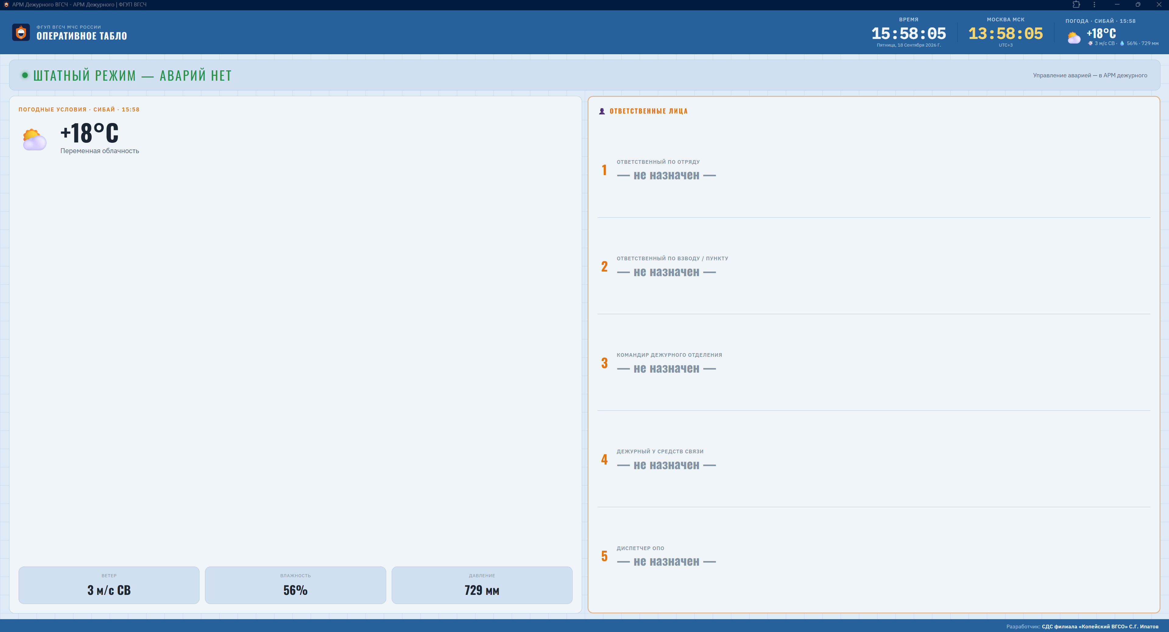
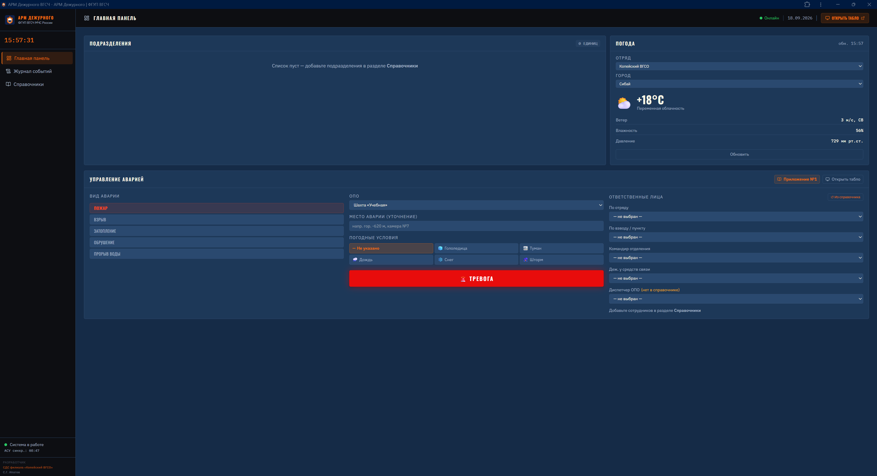
РАЗРАБОТАННЫЕ СЕРВИСЫ
Разработанные сервисы
СДС филиала «Копейский ВГСО» ФГУП «ВГСЧ» · Практический опыт применения ИИ
19

Slide 20
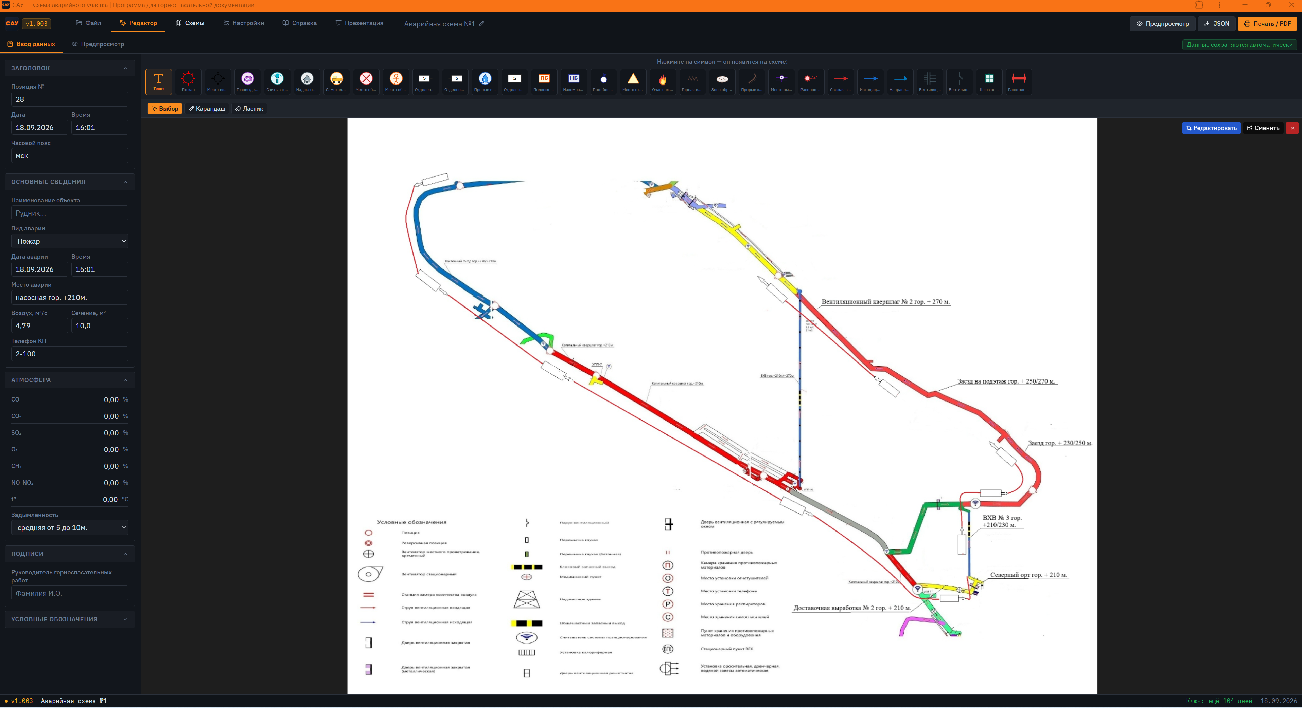
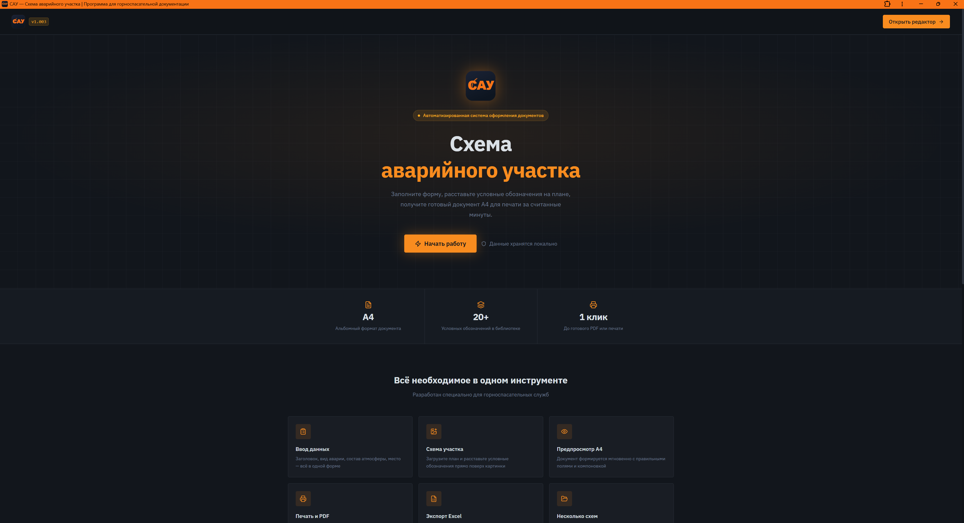
РАЗРАБОТАННЫЕ СЕРВИСЫ
Разработанные сервисы
СДС филиала «Копейский ВГСО» ФГУП «ВГСЧ» · Практический опыт применения ИИ
20

Slide 21
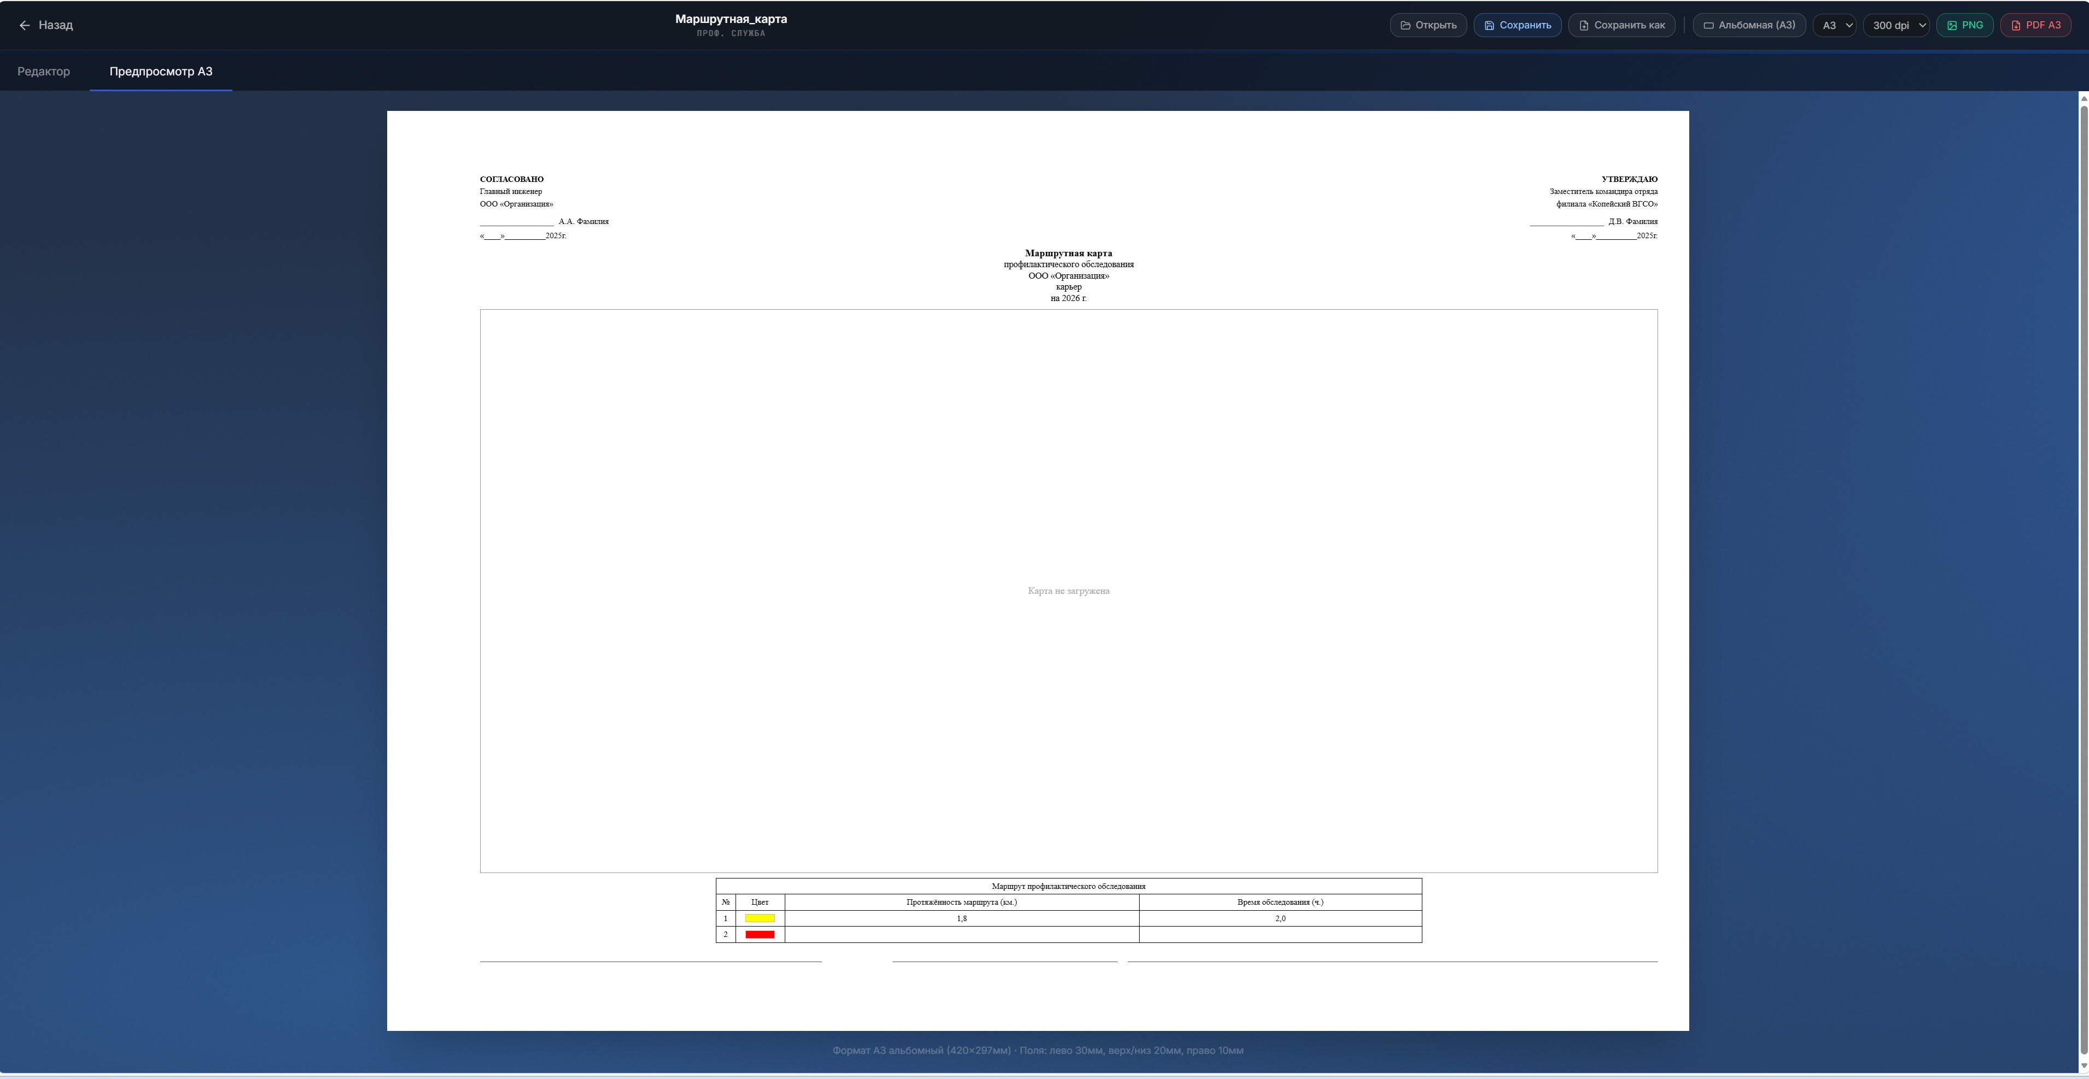
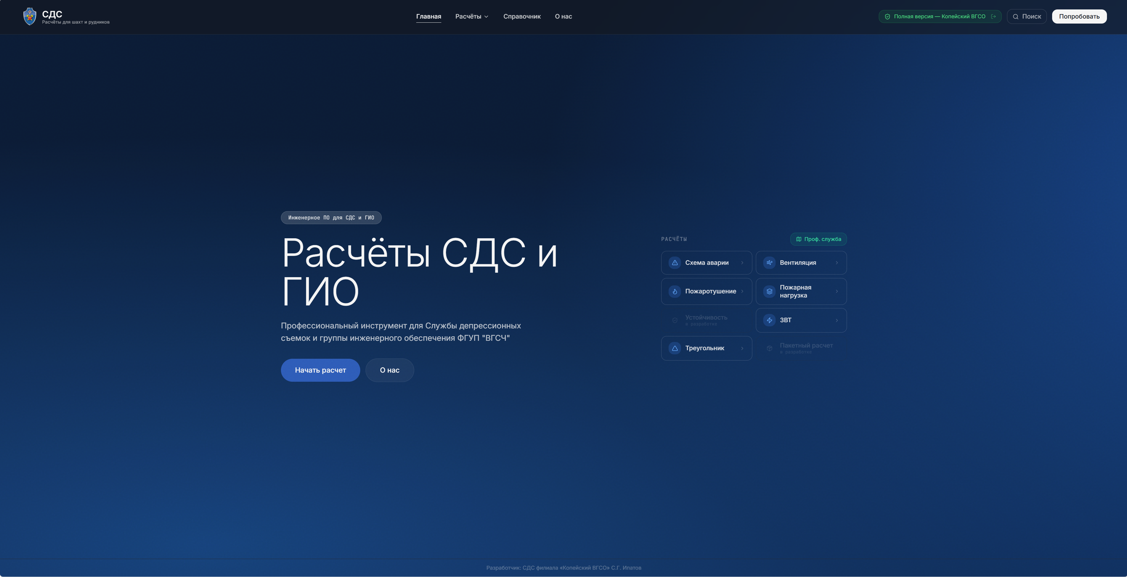
РАЗРАБОТАННЫЕ СЕРВИСЫ
Разработанные сервисы
СДС филиала «Копейский ВГСО» ФГУП «ВГСЧ» · Практический опыт применения ИИ
21

Slide 22
Спасибо за внимание
СДС филиала «Копейский ВГСО»
ФГУП «ВГСЧ» МЧС России
giosds.ru · avaria-schema.ru

